Slide 1
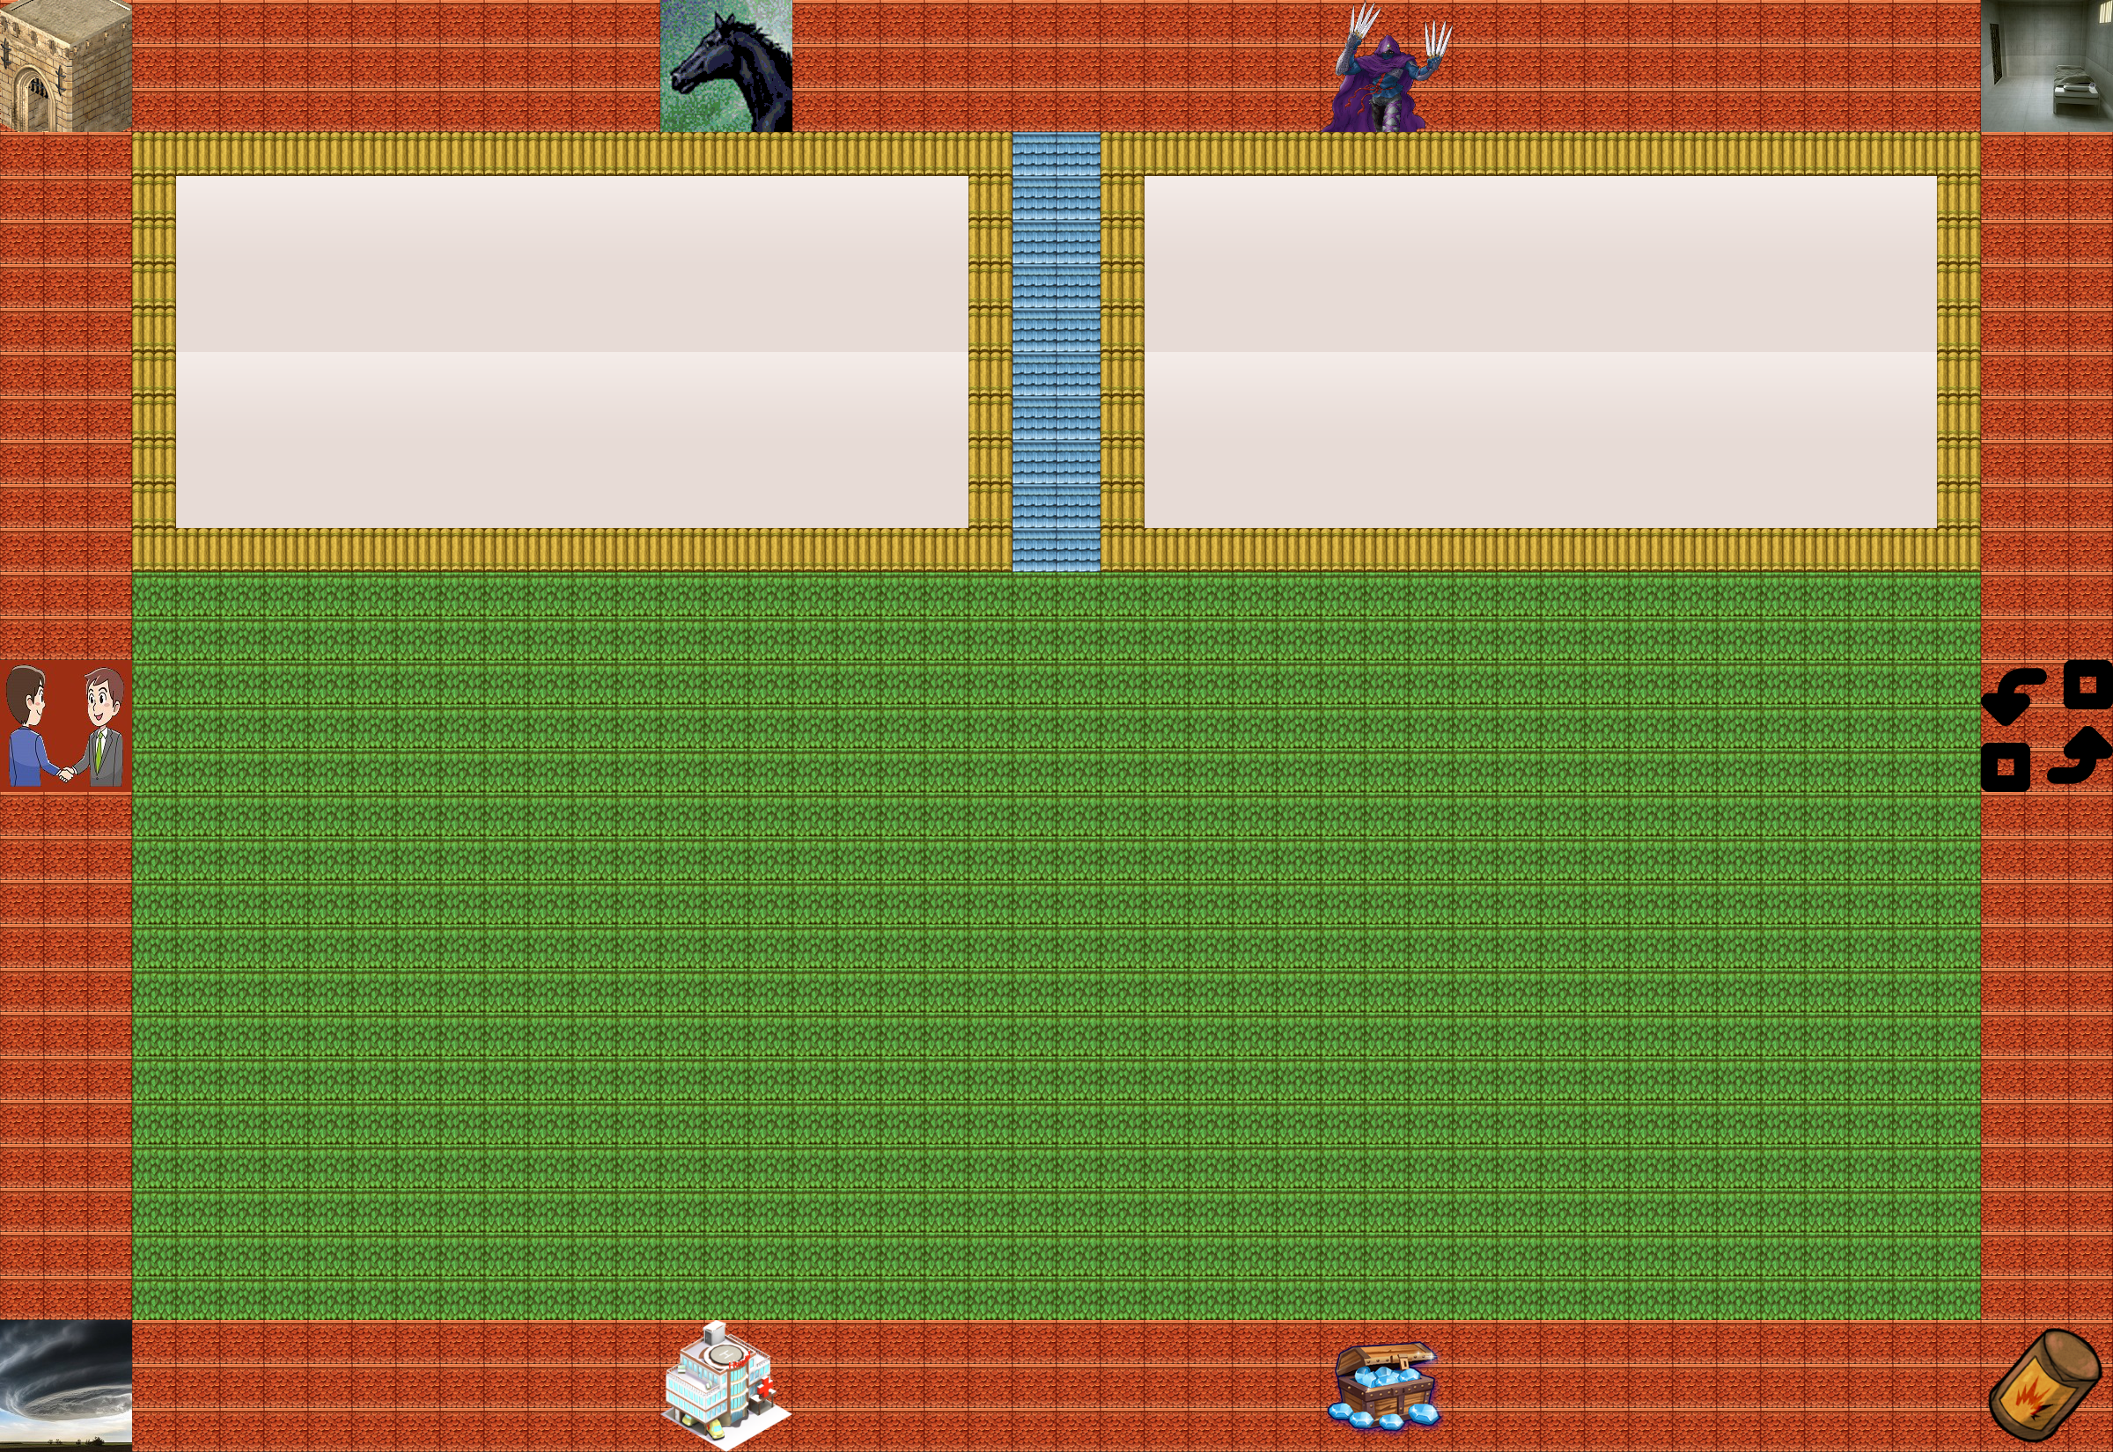
大富翁
R/E —— 重玩/退出游戏；
B —— 购买/升级城堡，使用道具；
空格 —— 移动并掷骰子，步行掷一枚骰子，骑马掷两枚骰子；
A/D —— 向前/后一格，不触发事件，需在骑千里马的状态下激活；
每走完一圈地图获得 500 金币；事件地块不能被购买；
当地块被买满时，将获得按照拥有房屋数量分配的奖励；
地图起点为第 0 格，每逢 5 的倍数的地块为事件地块，其余为房屋地块；
初始资金为 1000 金币，经过他人房屋会损失金币，资金归零即游戏失败。
按空格开始游戏吧

Slide 2
游戏结束
你破产了Orz
按 E/R 键 退出/重玩 游戏

Slide 3
游戏结束
恭喜你取得了最终的胜利
2周目作弊码：依次按下DWQ
按 E/R 键 退出/重玩 游戏

Slide 4
R / E —— 重玩 / 退出 游戏；
A / D —— 后退 / 前进 一格（千里马）

Slide 5

___________________
___________________
___________________
___________________
|
|

